Slide 1
Реализация связного списка
Нурхадыр Аскар ИС 25 21 ТиПо

Slide 2
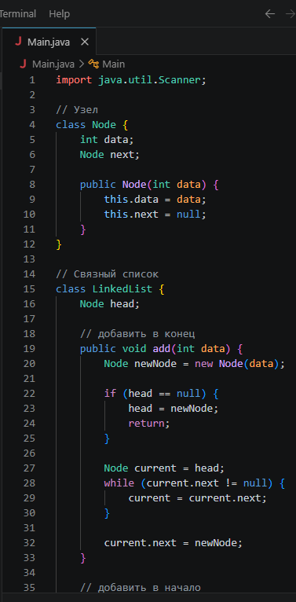
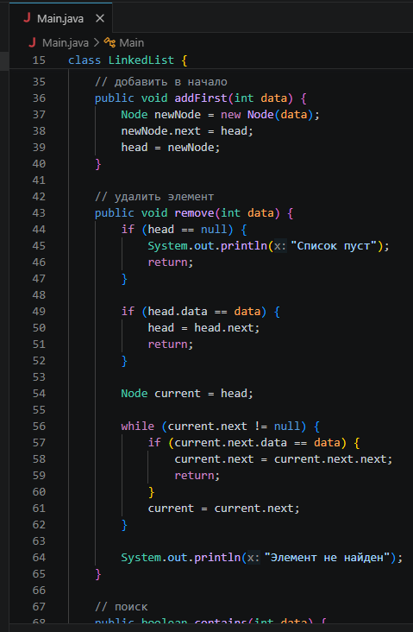
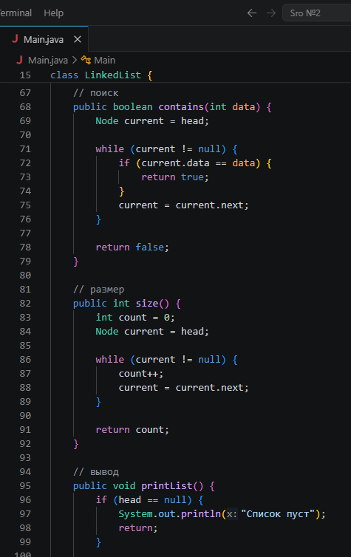
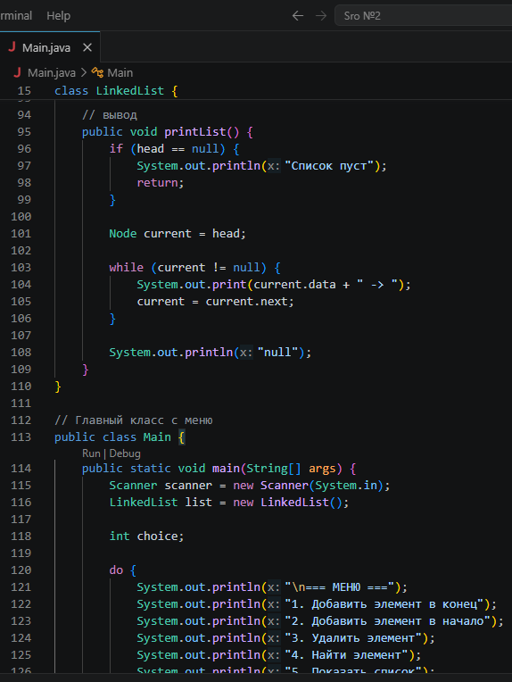

Slide 3
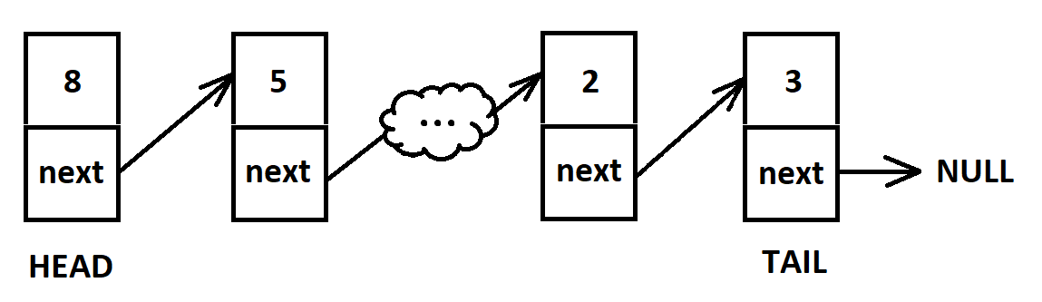
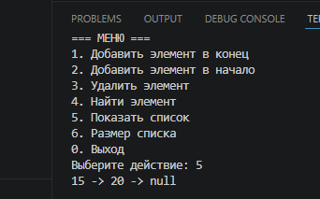
Что такое связный список
Связный список-это структура данных, состоящая из узлов.
Каждый узел содержит:
данные
ссылку на следующий элемент
Особенности:
элементы не хранятся подряд в памяти
структура может динамически изменяться

Slide 4
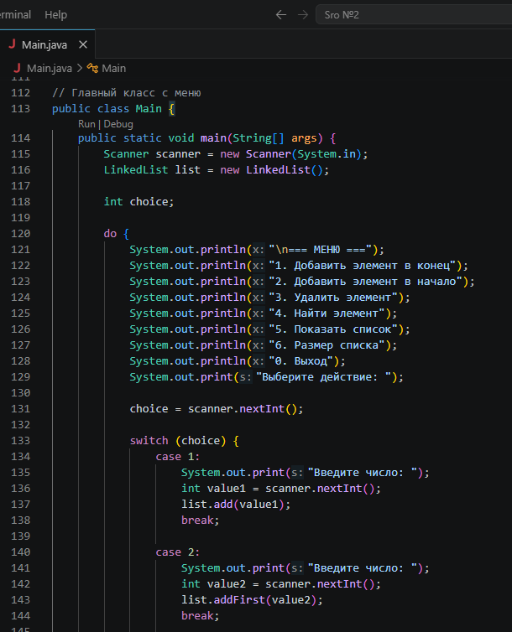
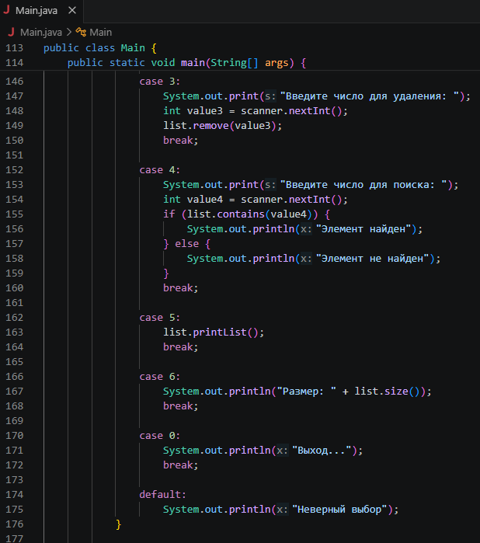
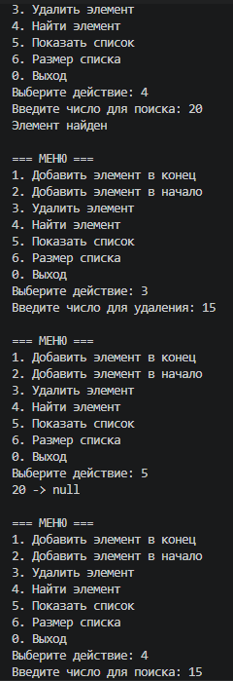
реализация
В программе реализованы методы:
добавление элементы (в начало и конец);
удаление элемента;
поиск элемента;
подсчёт размера;
вывод списка.
Также реализовано меню для взаимодействия с пользователем.

Slide 5
Вывод
Результат:
реализован рабочий связный список
изучены основные операции
закреплены навыки работы с Java
Преимущества списка:
гибкость
динамический размер
удобное добавление и удаление

